Slide 1
Hi, Semi!
종합설계
Term Project
2018. 06. 23
10조
김현종 김혜령 박상철 양충모 정예지 채 현

Slide 2
목차
01. FET structure에 대한 논의
01-1. Operating principles
01-2. Parameter settings
02. Parameter 값 변화를 통한 MOSFET 최적화 simulation
02-1. Tox
02-2. Eox
02-3. workfunction
02-4. final FET
03. 성능 향상을 위한 추가적인 방법
03-1. LDD
03-2. independent Double-gate
04. 결론
PART 01
PART 02
작품설명

Slide 3
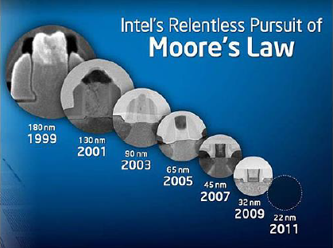
PART 01
Operating principles
Moore’s Law
Transistor 개수 : 2 times per 2 years
Scaling of transistors for
higher performance
Length가 줄어 speed 향상
lower cost
wafer에 들어가는 transistor집적화
Moore’s Law

Slide 4
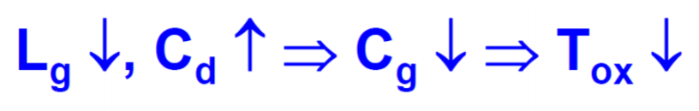
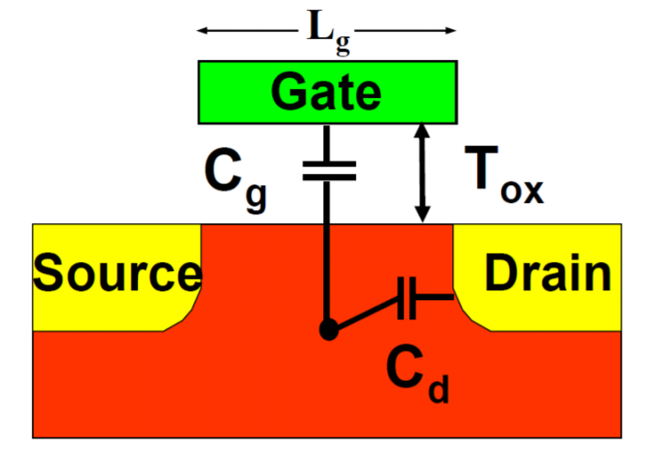
PART 01
Operating principles
Short-channel effect
Vt roll-off
Subthreshold slope
DIBL

Slide 5
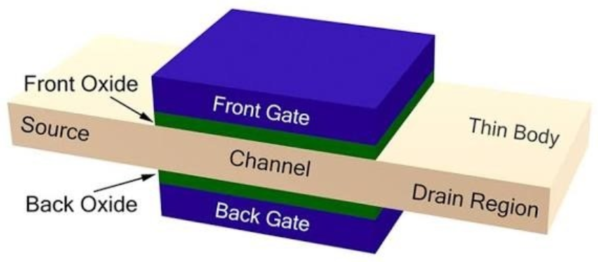
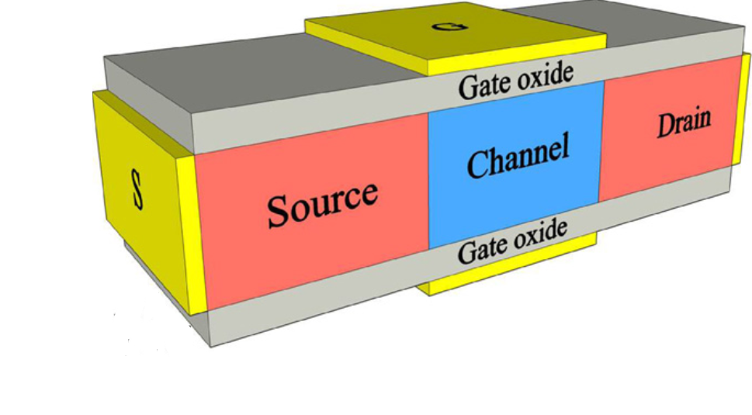
PART 01
Operating principles
SCE를 개선하기 위한 구조는?
Double-gate MOSFET

Slide 6
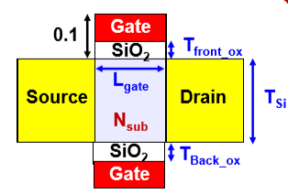
PART 01
Parameter settings
parameter | Value
Lgate | 50, 80, 120, 150, 180, 250[nm]
T_{ox} | 2, 5, 10[nm]
ε | SiO2(3.9), HfO2(22), TiO2(80)
Work Function | 4.2(poly Silicon), 3.7(Mg), 4.3(Ti), 4.6(W)
T_{si} | 8, 10, 20, 50, 80, 120, 150[nm]
N_{sub} | 1 * 10¹⁷
N_{sd} | 5 * 10²¹

Slide 7
Parameter 결정

Slide 8
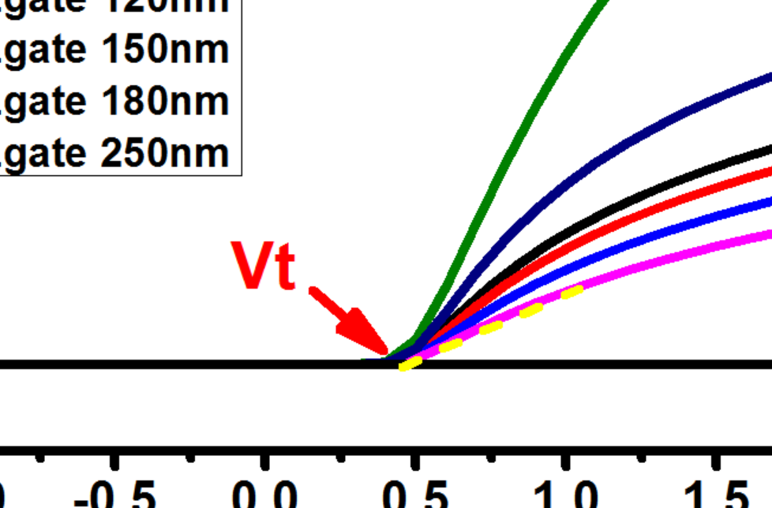
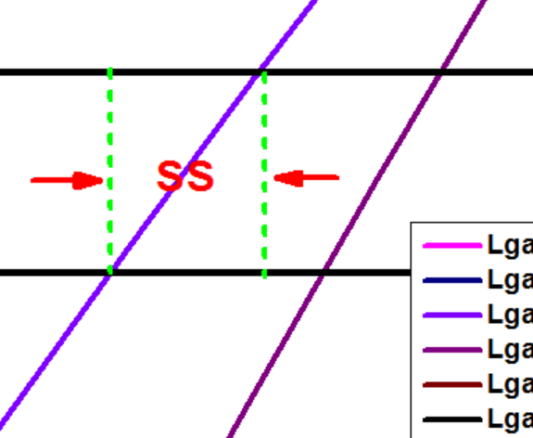
PART 01
Parameter settings
Vt, SS 추출 방법
Linear extrapolation method
SS extrapolation at Log scale

Slide 9
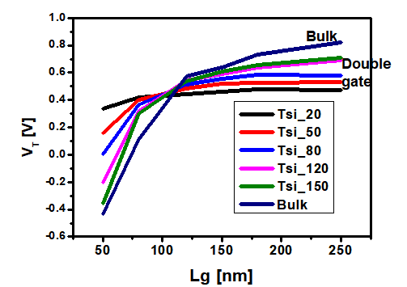
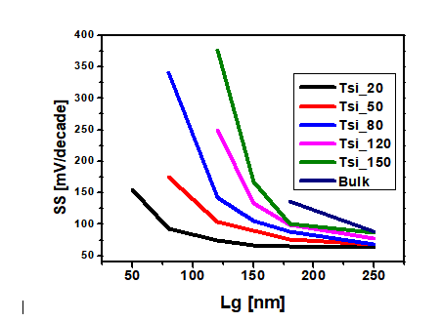
PART 02
Various parameter
T_{si}
Vt vs. Lgate
Junction capacitance, Off current
Gate controllability good!!
SCE현상 감소
But On current
SS vs. Lgate
Vt roll-off
SS값
↓
T_{si} 결정 (8nm)

Slide 10

PART 02
Various parameter
T_{ox}
→
Gate controllability good!!
But Gate oxide를 통한leakage current
Vt roll-off
SS값
↓
T_{ox} 결정 (2nm)
T_{si} : 8nm

Slide 11
PART 02
Various parameter
ε_{ox}
SiO2 : 3.9
HfO2 : 22
TiO2 : 80
→
Gate controllability good!!
Vt roll-off
SS값
을 예상하였으나,,,,
T_{si} : 8nm, T_{ox} : 2nm

Slide 12
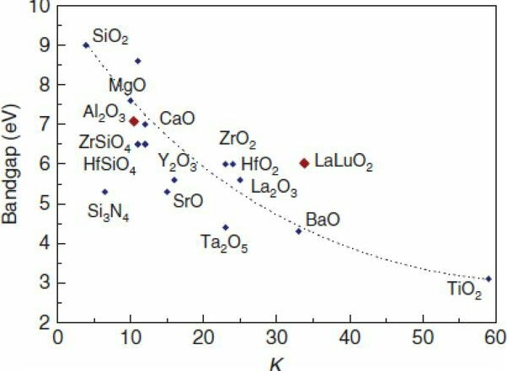
↓
PART 02
Various parameter
Energy bandgap & 유전상수 –(trade off)
TiO2의 energy bandgap
insulator의 역할X
↓
유전물질 결정 (HfO2)
T_{si} : 8nm, T_{ox} : 2nm

Slide 13
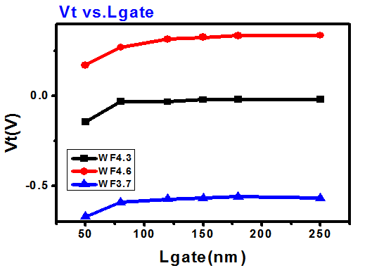
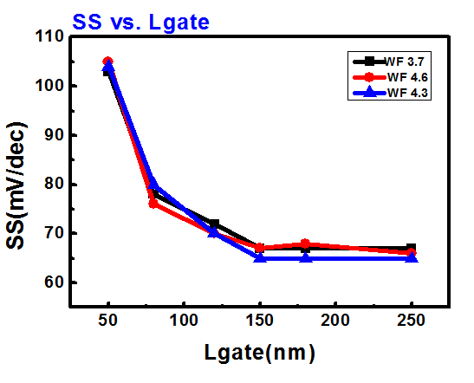
PART 02
Various parameter
Work Function
Mg : 3.7
Ti : 4.3
W : 4.6
WF은 Vt와 SS특성에 큰 영향이 없음
↓
WF 결정 W(4.6)
T_{si} : 8nm, T_{ox} : 2nm, ε : HfO2

Slide 14
최종 MOSFET
T_{si} : 8nm
T_{ox} : 2nm
ε : 22(HfO2)
WF : 4.6(W)
Optimal

Slide 15
PART 02
최종 개선 MOSFET_Optimal
final FET
Transfer curve 비교

Slide 16
PART 02
Vt roll-off / SS 특성 비교
Various parameter
(-0.4419) ~ 0.4155V
ΔVt(Basic) = 857.4mV
59.98 ~ 222.87mV
ΔSS(Basic) = 162.89mV
Vt roll-off
SS roll-off
0.2709 ~ 0.3054V
ΔVt(Optimal) = 34.5mv
58.79 ~ 63.82mV
ΔSS(Optimal) = 5.03mv
채널길이가 짧아지면서 생기는 Short channel effect완화

Slide 17
PART 02
DIBL 비교
Various parameter
DIBL 완화!!!

Slide 18
1st Additional Mechanism
LDD structure

Slide 19
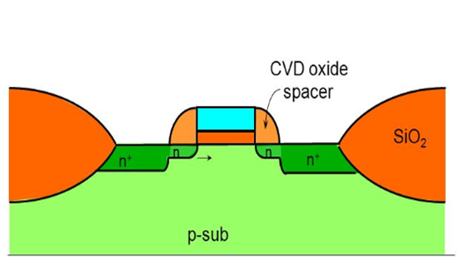
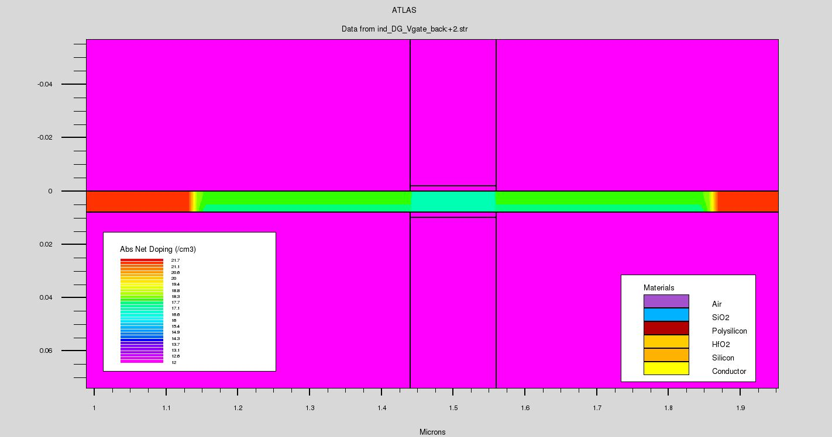
PART 03
LDD
LDD structure - Lightly Doped Source/Drain MOSFET
Hot carrier 생성 방지, SCE완화!
But, 큰 series 저항 때문에 ON current

Slide 20
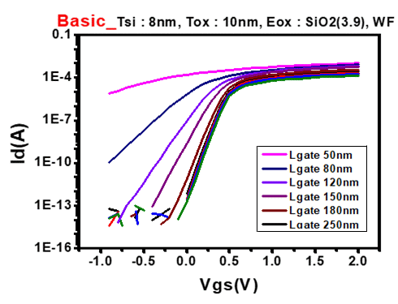
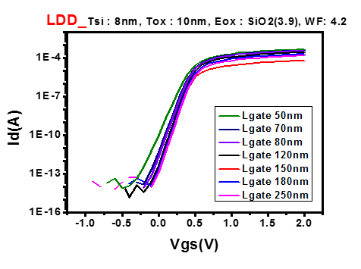
PART 03
LDD
Transfer curve 비교
LDD
구조 추가
Short channel 일수록 SCE 발생
OFF current
LDD 구조를 통한 SCE 완화

Slide 21
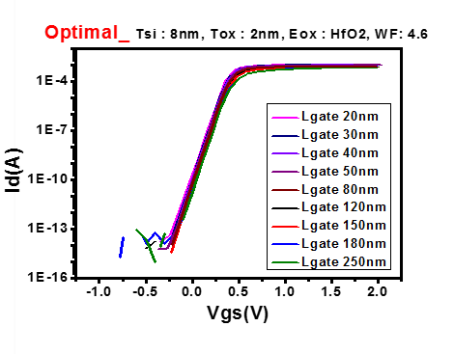
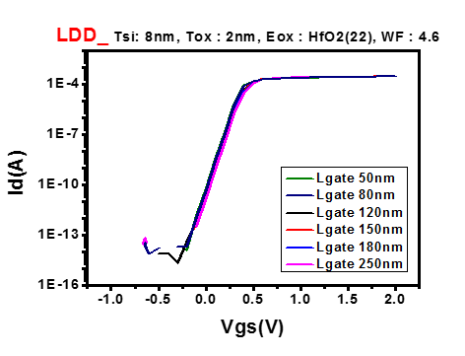
PART 03
LDD
Transfer curve 비교
LDD
구조 추가
Optimal 에서는 LDD 구조의 SCE 완화 효과
On current

Slide 22
PART 03
Vt roll-off 특성 비교
LDD
0.3907~ 0.5067V
ΔVt(Basic) = 116mV
0.2773 ~ 0.2959V
ΔVt(Optimal) = 18.6mV
Vt roll-off
Vt roll-off
0.4385 ~ 0.4793V
ΔVt(LDD_Basic) = 40.8mv
0.2914 ~ 0.2978V
ΔVt(LDD_Optimal) = 6.4mv

Slide 23
PART 03
SS 특성 비교
LDD
64.4~ 101.94mV
ΔSS(Basic) = 37.54mV
60.73~ 61.31mV
ΔSS(Optimal) = 18.6mV
SS roll-off
SS roll-off
63.2 ~ 71.5mV
ΔSS(LDD_Basic) = 8.3mv
60.14 ~ 60.84mV
ΔSS(LDD_Optimal) = 0.7mv

Slide 24
2nd Additional Mechanism
Independent Double-gate

Slide 25
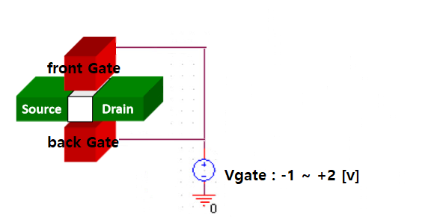
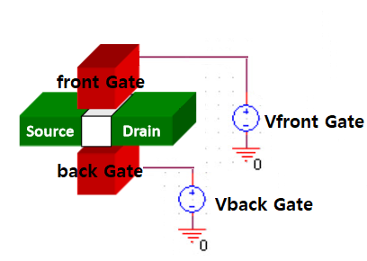
PART 03
Independent Double-gate
Double-gate MOSFET
Independent Double-gate MOSFET
Independent Gate Operation -> separate biasing
Front gate ⇒ Switching 기능
Back gate ⇒ Vt control 기능

Slide 26
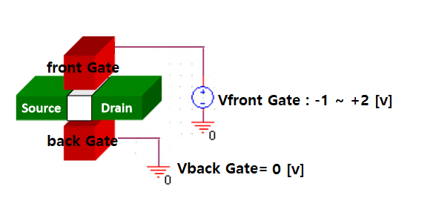
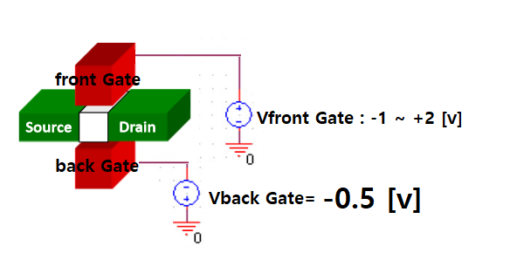



PART 03
Independent Double-gate

Slide 27
PART 03
Independent Double-gate
OR V_{bd} 증가
{ V_{th} 감소 }
Ideal!!
V_{bd} 감소 OR
{ V_{th} 증가 }
Vth=X [v]->controllable

Slide 28
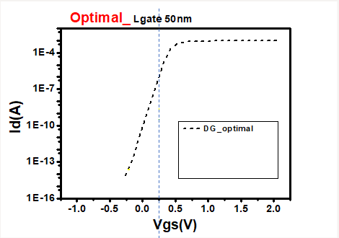
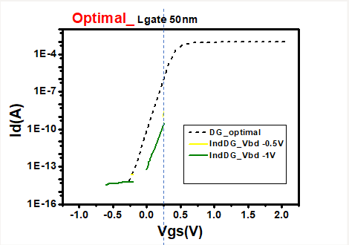
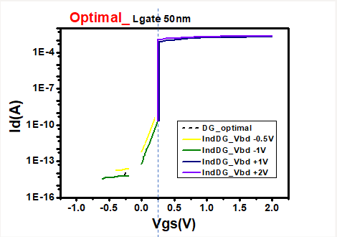
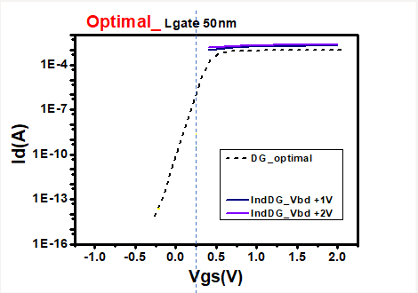
PART 03
Independent Double-gate
X=Vt
X [v]
V_{GS} : -1 ~ X [v]
V_{BS} : -1v, -0.5v
V_{GS} : X ~ 2 [v]
V_{BS} : +1v, +2v

Slide 29
PART 03
Independent Double-gate
V_{FG} : +0.3 ~ +2V
-> V_{BG} = +1 V
X = 0.3 v
V_{FG} : -1 ~ +0.3V
-> V_{BG} = -0.5 V

Slide 30
Conclusion

Slide 31
PART 04
Conclusion
Basic << LDD_Basic << Optimal LDD_Optimal << IndDG_Optimal
Independent Double-gate MOSFET 사용!!!

Slide 32
감 사 합 니 다

